Slide 1
Az elfejtett könyvtár
Made by: Korsós Renáta és Draganics Dóra

Slide 2
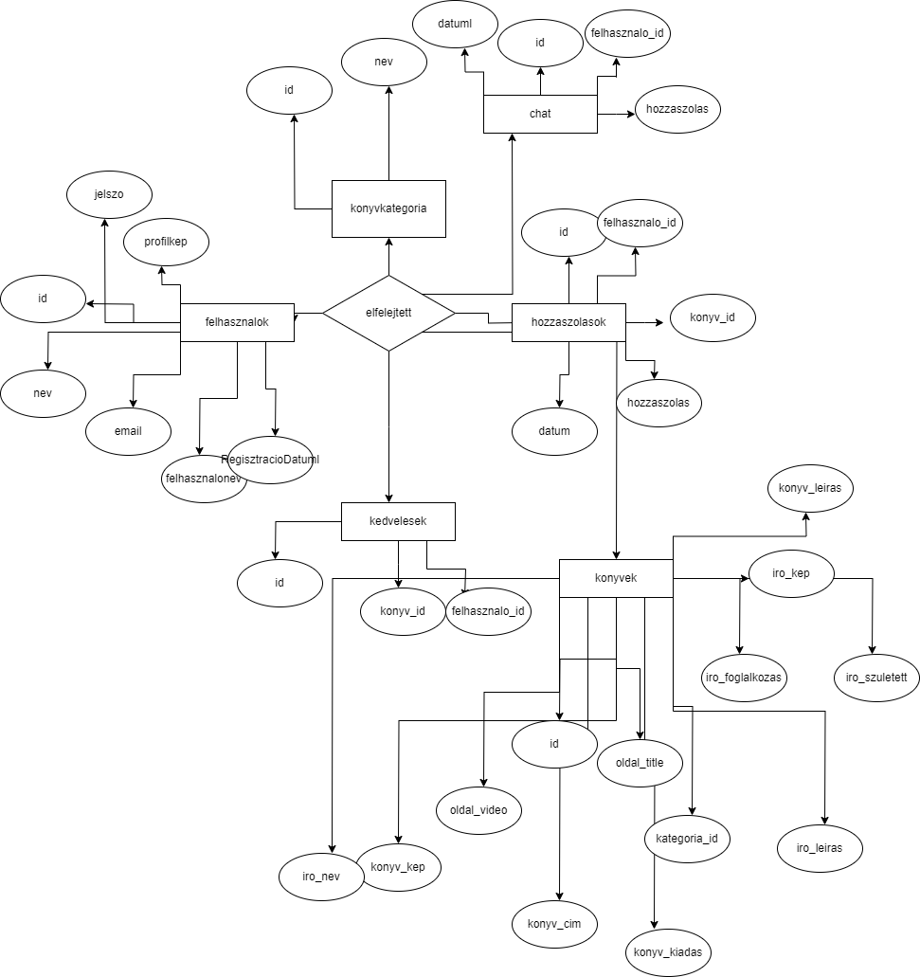
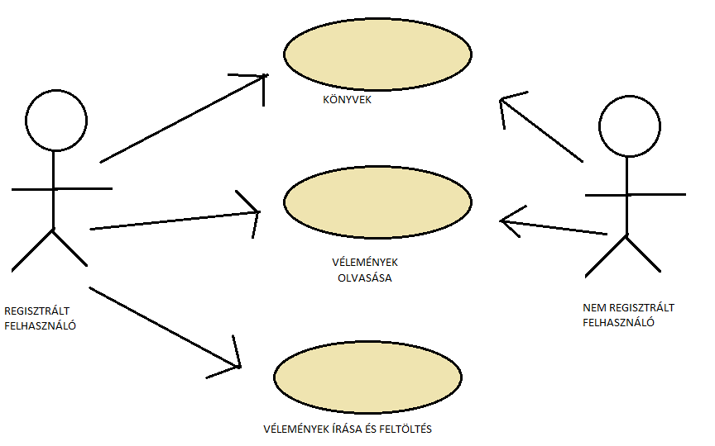
Work Sharing
Reni:
Fronted
Test and data upload
Full stack
Controller
Dóri:
Backend
Controller
Full stack

Slide 3
English
Reni:
The site's structure and navigation, ensuring that information is easily accessible,
Logical structure and a user-friendly interface
Dóri:
Handle the logic behind web
communicate with databases
The Projeckt:
users can write and read reviews of books
users can read about
users can write comments under the books
like or dislike them

Slide 4
Projekt célja
Régi könyvek ismertetése
Az olvasás terjesztése
Vélemény nyilvánítás bizonyos könyvekről
Új könyvek megismertetésé
Egy jó közöség kialakítása

Slide 5
A program funkciói
Regisztráció
Bejelentkezés
Könyvek kedvelése vagy nem kedvelése
Könyvek alá hozzászólás írása
Chat
Profil módosítás

Slide 6

Fejlesztői környezet
Fronted:
Boostrap v5.3.2
Visual Studio Code v1.88.1
Adatbázis:
MySQL v8.0.36
Phpmyadmin v7.4
Controller:
Php v8.2

Slide 7
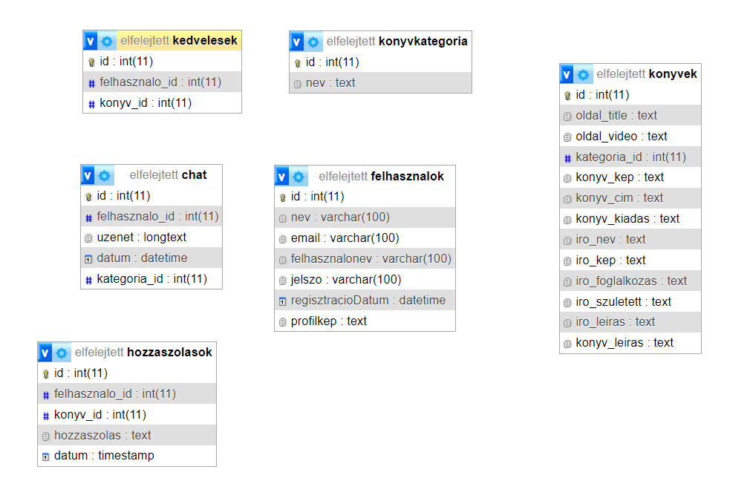
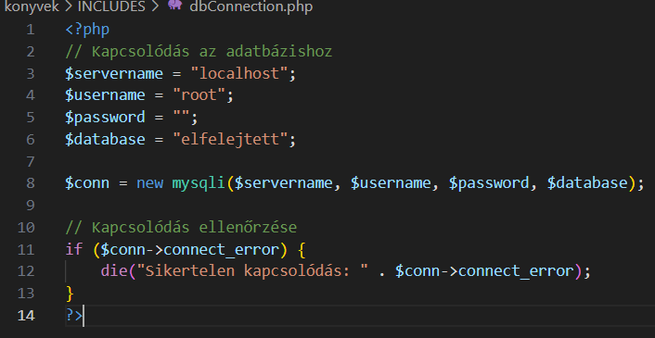
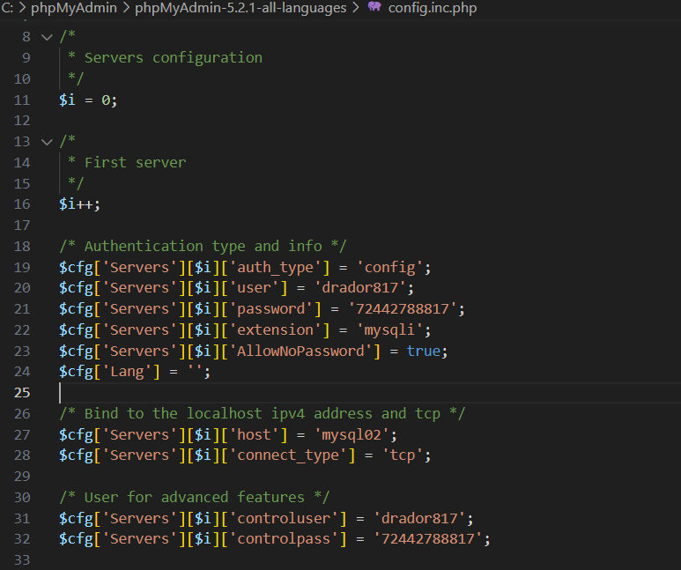

Adatbázis
Kategóriák
Címek
Írók
6 Tábla

Slide 8

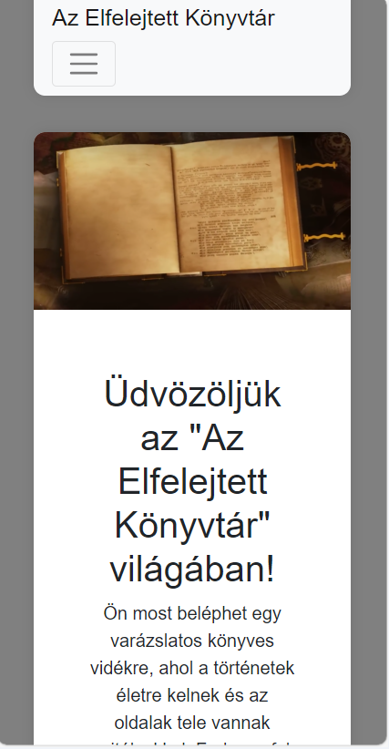
Responsivity
Optimizálva a mobile eszközökre.
Használt rendszer boostrap.

Slide 9



Csapatmunka
Github
Discord
Microsoft Teams

Slide 10
Csapatmunka-Adatbázis
Korsós Renáta
Javítás
Létrehozás
Feltöltés
Draganics Dóra
Tervezés
Létrehozás

Slide 11
Csapatmunka-Frontend
Korsós Renáta
Regisztráció
Bejelentkezés
Képek
Főoldal
Draganics Dóra
Főoldal
Profil
Képek

Slide 12
Thank you for your attention

